Slide 1
PROTECCIONES ELÉCTRICAS
Protección de Generadores

Slide 2
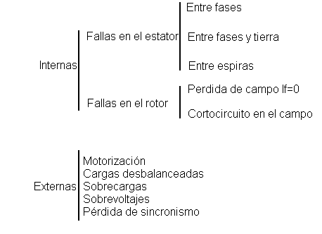
1. INTRODUCCIÓN
El generador es el elemento más costoso del Sistema considerado tanto el costo de adquisición como el costo que acarrea cualquier salida de trabajo, por ello, en general se tiene que proteger mas ampliamente que cualquier otro aparato.
Las condiciones anormales que los afectan se indican en el siguiente diagrama

Slide 3
Cuando en el generador se presenta una falla (Interna), la acción a tomar a diferencia de los otros aparatos, no parar en la apertura del interuptor de potencia, sino que adicionalmente se debe desconectar el devanado de campo y la máquina que le impone el movimiento mecánico al rotor (Primomotor).

Slide 4
PROTECCIÓN CONTRA FALLAS INTERNAS
ESTATOR
  FALLA ENTRE FASES
Se presenta debido al daño del aislamiento entre dos fases, conlleva cor ientes muy grandes que pueden producir graves daños al bobinado, y de persistir, es muy probable que la falla llegue a incluir tier a, causando así un daño más significativo.
La forma más funcional de detectar fallas entre fases en el bobinado se hace por medio de un relé diferencial. La sensibilidad de este método dependerá, principalmente, del grado al cual se ajusten los CTs y los relés.
El relé diferencial (Longitudinal) no puede proteger contra fallas entre espiras.
Al detectar una falla entre fases, es imperativo que la unidad se dispare sin retardo, usando un disparo simultáneo (Turbina, inter uptor de campo, inter uptor de potencia).

Slide 5
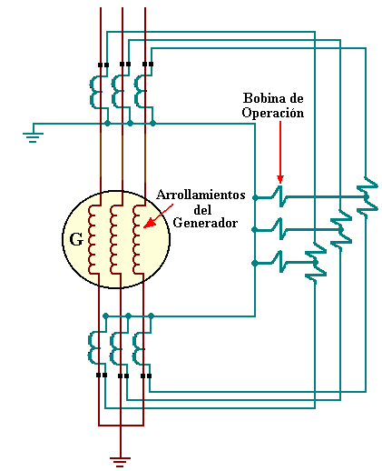
FALLA ENTRE FASES
Protection diferencial longitudinal

Slide 6
PROTECCIÓN CONTRA FALLAS INTERNAS
Falla fase-tierra
El neutro del estator del generador normalmente se conecta a través de un transformador en cuyo secundario se coloca una resistencia (Al colocarla a través de un transformador se puede usar más pequeña) .
En algunos casos se usa un reactor en disposiciones resonantes para tierra. Si el devanado de una fase ó cualquier equipo conectado a él falla a tiera, el voltaje del neutro, normalmente bajo podría aumentar
línea-neutro dependiendo de la localización de la falla.
El método usual de detección es por un relé de voltaje a lo largo de una resistencia a tierra. Un relé de corriente se usa algunas veces en lugar de un relé de voltaje, ó como respaldo. El relé debería tener un nivel de detección a la frecuencia de línea tan baja como sea posible para reducir la zona desprotegida en el extremo neutro de los devanados.

Slide 7
Falla fase-tierra
La protección diferencial de tierra se usa en máquinas de mayor importancia. Para limitar la corriente de tierra se acostumbra conectar una impedancia al neutro que debe limitar la corriente a menos de 25 amperios.
El criterio usual basado en la capacitancia del circuito normalmente resultará en menos de 10 A. El relé de falla a tierra del estator debe conectarse para disparar la unidad en unos segundos, buscando coordinarlo con los otros relés.
Cuando el transformador del generador tiene un devanado sin aterrizar o sin neutro (Trifilar), no tiene que coordinarse con otro relé, razón por la cual el disparo puede ser instantáneo.

Slide 8
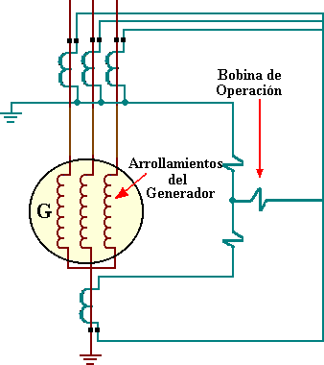
Falla: fase-tierra
Protección d iferenciald e tierra

Slide 9
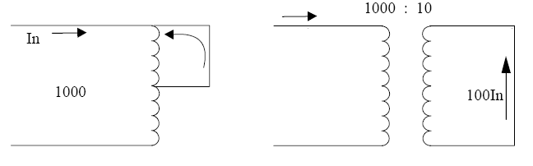
PROTECCIÓN CONTRA FALLAS INTERNAS
Falla entre espiras
Puede ser bastante destructiva, ya que tiene alguna relación con el material ferromagnético puede dañar gradualmente el aislamiento y las laminaciones.
La corriente de falla puede ser muy grande, aun sin notarse en el resto del devanado, esto se puede analizar considerándose como un transformador de alta relación de transformación como se muestra en la siguiente figura.
Esquema equivalente para falla entre espiras.

Slide 10
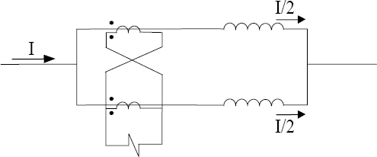
Fallas: Entre Espiras
Este tipo de fallas no se detecta con la protección diferencial longitudinal, puesto que la corriente de entrada es igual a la de salida, por ello su protección debe ser especial. Si se tienen dos devanados por fase se puede considerar el esquema mostrado en la siguiente figura en la cual como se ve, se comparan las corrientes de los devanados, que en condiciones normales deberían ser iguales
Protección diferencial transversal contra corto circuito entre espiras, cuando existen dos devanados por fase.

Slide 11
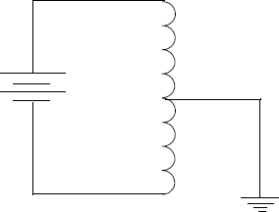
PROTECCIÓN CONTRA FALLAS INTERNAS
Rotor
Falla a tierra en el devanado del rotor.
Falla a tierra en el devanado del rotor

Slide 12
Falla a Tierra en el Devanado del Rotor.
El devanado de campo del generador está eléctricamente aislado de tierra. Por lo tanto, la existencia de una falla a tierra en el devanado no dañará el rotor. Sin embargo la presencia de dos o más puntos a tierra en el devanado causará desbalances magnéticos y efectos térmicos que pueden dañar el devanado, el material magnético y otras partes metálicas del rotor.
La figura (a) muestra un método moderno de detección. El campo está polarizado por el voltaje c.c., el cual hace circular una corriente por el relé R cuando ocurre una falla a tierra en cualquier lugar del campo.

Slide 13
Perdida de Excitación
Debido a esto los fabricantes sugieren usar un relé tipo mho desplazado en los terminales del generador para proteger contra pérdida de campo.
La característica del relé tendría un desplazamiento Xd/2 y un diámetro Xd (ver figura (d)).
En algunos generadores modernos se pueden tener reactancias de estado permanente del orden de hasta 2 p.u. por ello muchas empresas electrificadas cuestionan este procedimiento ya que en caso de variaciones de carga podría situarse la impedancia dentro de la característica del relé.
La recomendación en este caso es usar dos zonas desplazadas Xd’/2; una rápida, con un diámetro de valor 1 p.u. , la otra más lenta con un diámetro de valor Xd (ver figura e).

Slide 14
PROTECCIÓN CONTRA FALLAS EXTERNAS
Motorización
La motorización de un generador ocurre cuando el flujo de vapor de la turbina se reduce tanto que desarrolla menos potencia que las pérdidas en vacío, mientras el generador está conectado aún al sistema.
Suponiendo que la excitación es suficiente, el generador operará como un motor sincrónico moviendo la turbina.
El generador no se dañará con la motorización, pero la turbina (los álabes) puede dañarse por sobrecalentamiento.
Un tipo especial de motorización ocurre cuando el generador es accidentalmente energizado con baja velocidad.
La motorización seguida por pérdida de flujo de vapor puede detectarse con un relé direccional de potencia. Para evitar falsos disparos debidos a oscilaciones de potencia se requiere un retraso de tiempo de 10 a 30 segundos. Se recomienda que el relé de potencia inversa se use para producir un disparo tipo A . Alternativamente, un disparo tipo B o C se podría usar.

Slide 15
PROTECCIÓN CONTRA FALLAS EXTERNAS
➢
Cargas desbalanceadas
Cuando el generador alimenta una carga desbalanceada, las corrientes de fase y voltajes terminales varían de la relación ideal balanceada, y aparecen, por tanto una corriente de armadura de secuencia negativa (I₂) en el generador.
La corriente de secuencia negativa en el devanado de armadura crea una onda de flujo magnético en el entrehierro, la cual gira en oposición al rotor, a la velocidad sincrónica.
Este flujo induce corrientes en el hierro del rotor, ranuras, anillos de retención y devanados amortiguadores al doble de la frecuencia de línea.

Slide 16
Cargas Desbalanceadas
El calentamiento se presenta en estas áreas y las temperaturas resultantes dependen del nivel y duración de las Corrientes desbalanceadas.
Es posible alcanzar temperaturas a las cuales los materiales del rotor no soportan por mucho tiempo las fuerzas centrifugas impuestas en ellos, resultando en serios daños al conjunto turbina-generador:
Los fabricantes de generadores han establecido algunos limites para la corriente de secuencia negativa que podría existir permanentemente (a no ser que se especifique lo contrario), estos son:
TIPO DE GENERADOR | ^{I} 2 PERMISIBLE (% )
Enfriado directamente | 1 0
Enfriado directamente hasta 960 MVA | 8
De 961 a 1200 MVA | 6
De 1201 a 1500 MVA | 5

Slide 17
PROTECCIÓN CONTRA FALLAS EXTERNAS
➢
Sobrecarga
La sobrecarga balanceada continua causa sobrecalentamiento en los bobinados del estator. Una solución obvia a esto es la aplicación de relés de sobre corriente. Esto se hace normalmente ya que debe ajustarse para discriminar con los relés del sistema, lo cual puede hacerlo bastante demorado; podría detectar una falla del sistema de enfriamiento del generador. El método más efectivo para detectar tal condición es por medio de detectores de temperatura colocados en varios puntos de los devanados del estator (Mirar la protección de motores de más de 1500 HP).
La bobina del detector de temperatura forma un brazo del puente de Wheatstone mostrado en la figura siguiente.

Slide 18
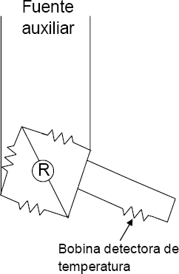
Sobrecarga
Protección contra sobrecalentamiento del estator usando bobinas detectoras de temperatura

Slide 19
Sobrecarga
Los conjuntos por debajo de 30 MW normalmente no se proveen con detectores de temperatura en los arrollamientos, pero tienen relés térmicos.
Este tipo de relés tiene una lámina bimetálica calentada por la corriente secundaria del estator.
Esta lámina está diseñada para satisfacer la característica de calentamiento y enfriamiento de la máquina (sin embargo no proveerá protección contra sobrecalentamiento, debido a falla del sistema de enfriamiento).

Slide 20
Sobrevelocidad
Las unidades térmicas, a diferencia de las hidráulicas, responden rápidamente al aumento inicial de velocidad en caso de perdida súbita de la carga por ello se les debe colocar protección de velocidad; esto es un relé direccional de potencia o de baja potencia para prevenir que el interruptor principal del generador se dispare bajo condiciones de no emergencia hasta que la salida del conjunto haya caído a un valor lo suficientemente bajo para prevenir sobre velocidad al perder la carga.
La protección es suplementaria al dispositivo mecánico de sobre velocidad el cual es, usualmente, en forma de anillos operados centrífugamente en el eje del motor; estos abren y cierran las válvulas de parada si la velocidad del conjunto aumenta mas de 10%

Slide 21
GRACIAS
jdfloresc@Hotmail.com

